Slide 1
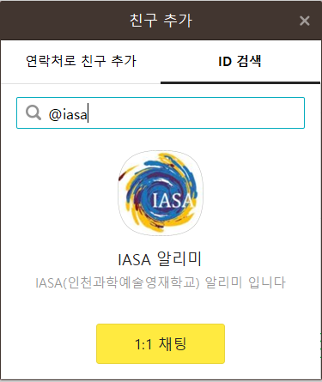
인천과학예술영재학교 챗봇
IASA 알리미
카카오톡으로 친추하고 여러 기능들 사용해보세요~
d
문의사항이나 개선했으면 하는 점이 있다면
3학년 심형주 or 최용운 선생님께 말해주세요!

